Slide 1
2023-2024 EĞİTİM ÖĞRETİM DÖNEMİ PLANLAMASI
Tarih Zümresi

Slide 2
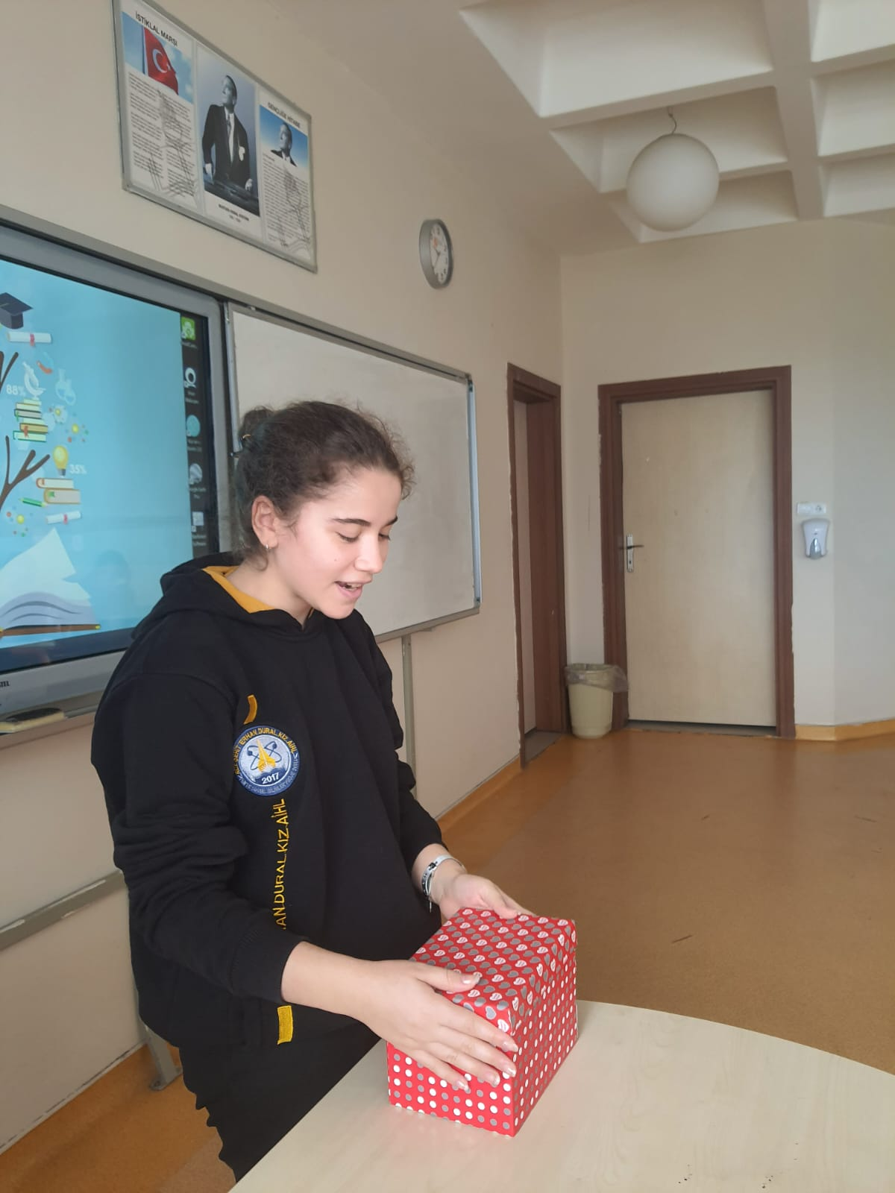
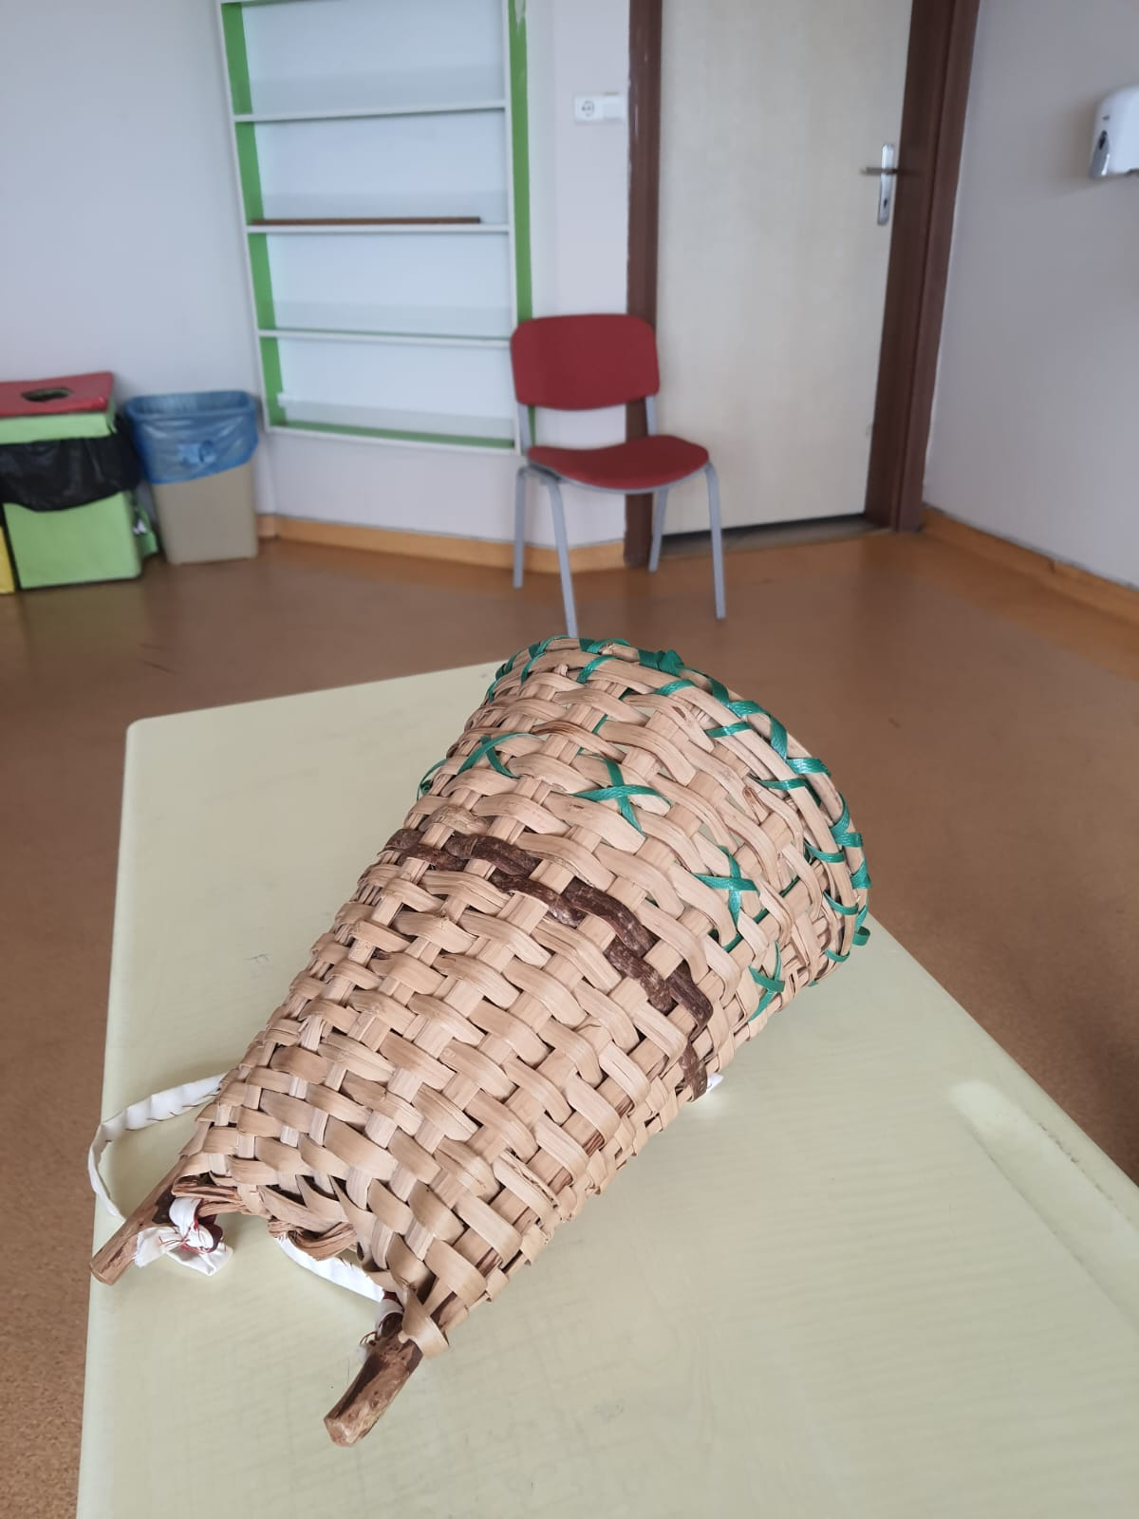
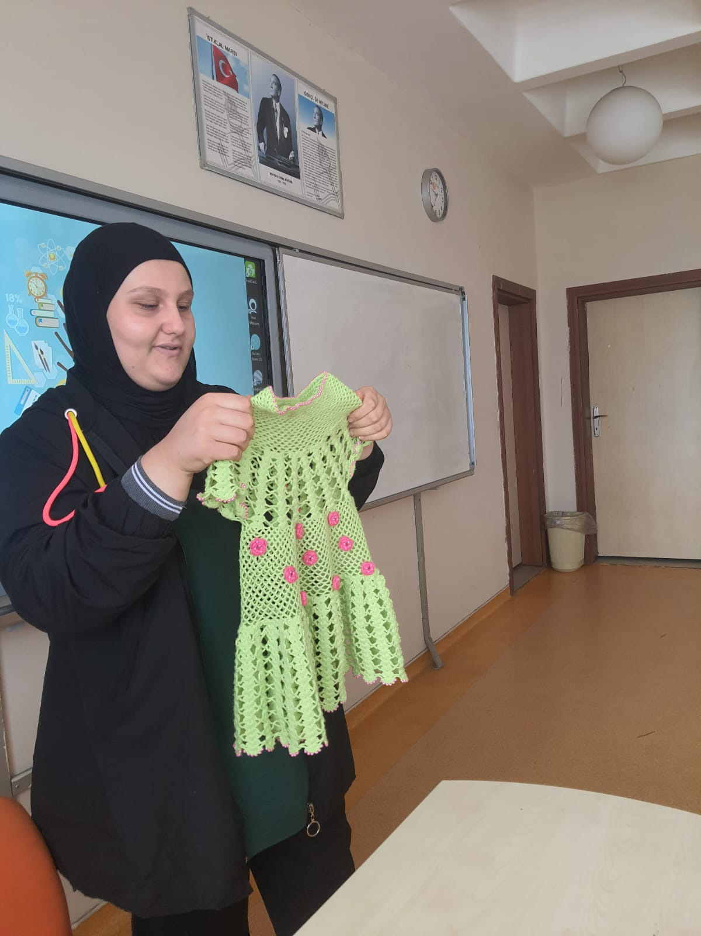
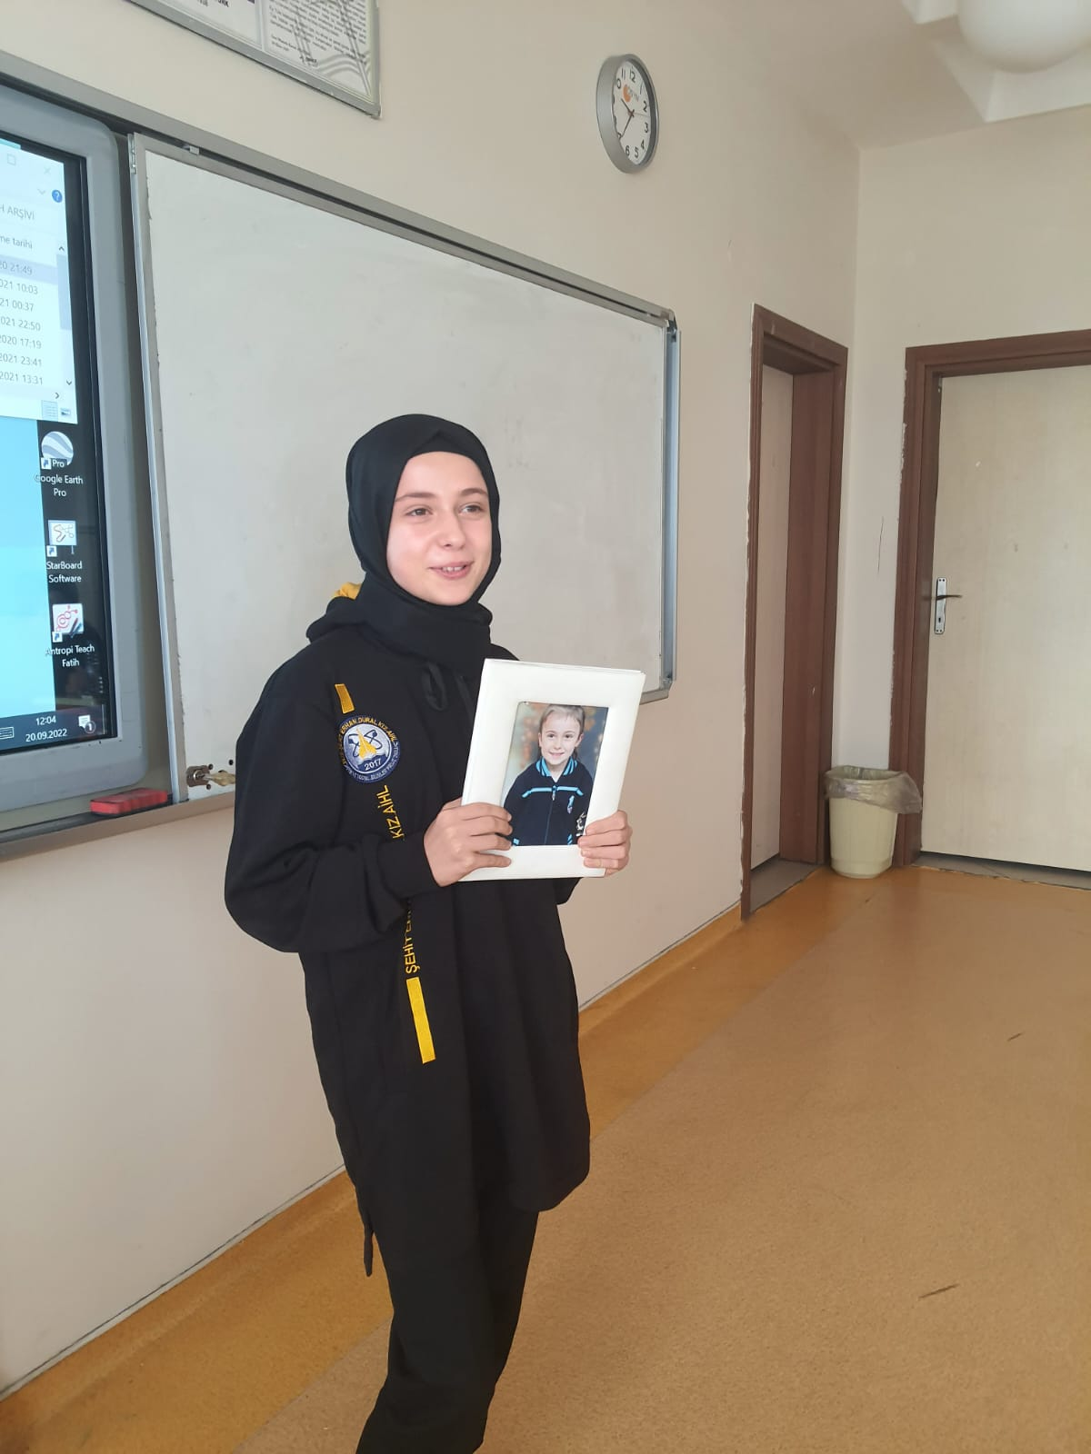
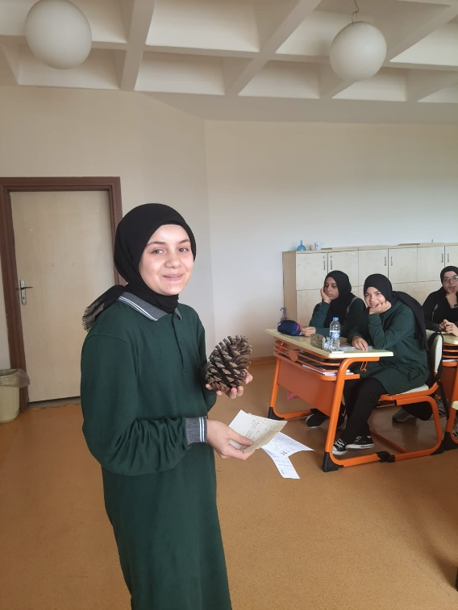
Tanışma Etkinlikleri

Slide 3
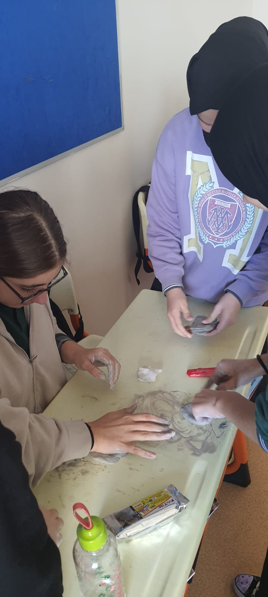
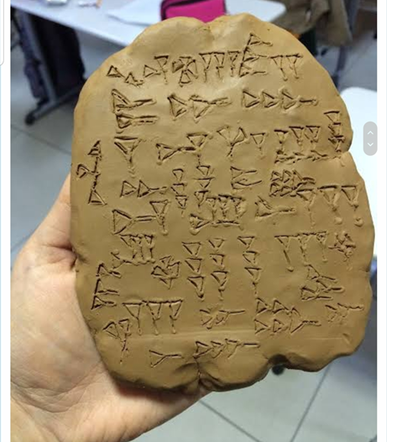
Meb kazanımlarını destekleyici sınıf etkinlikleri uygulama

Slide 4
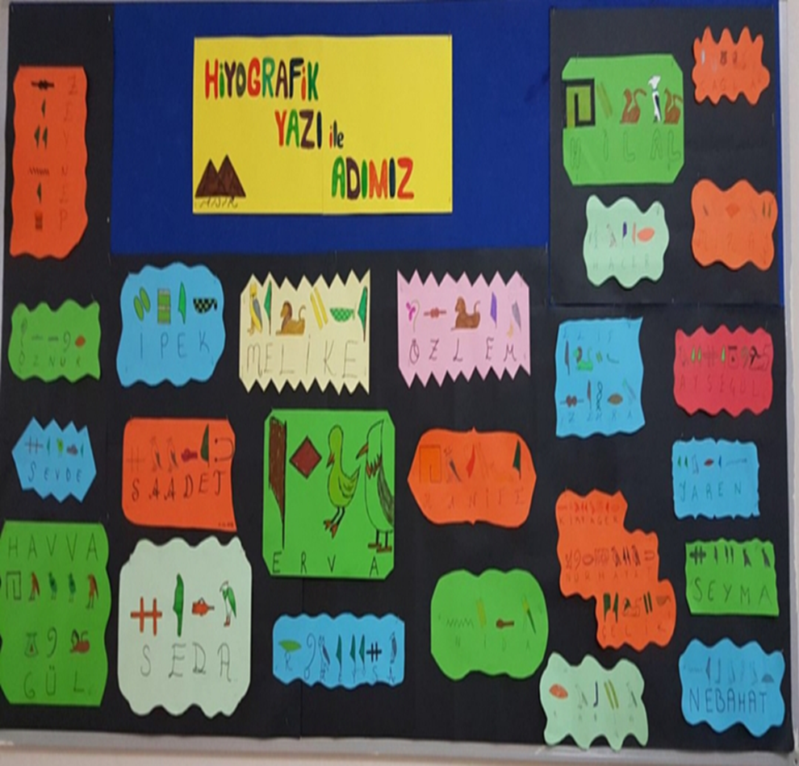

Slide 5
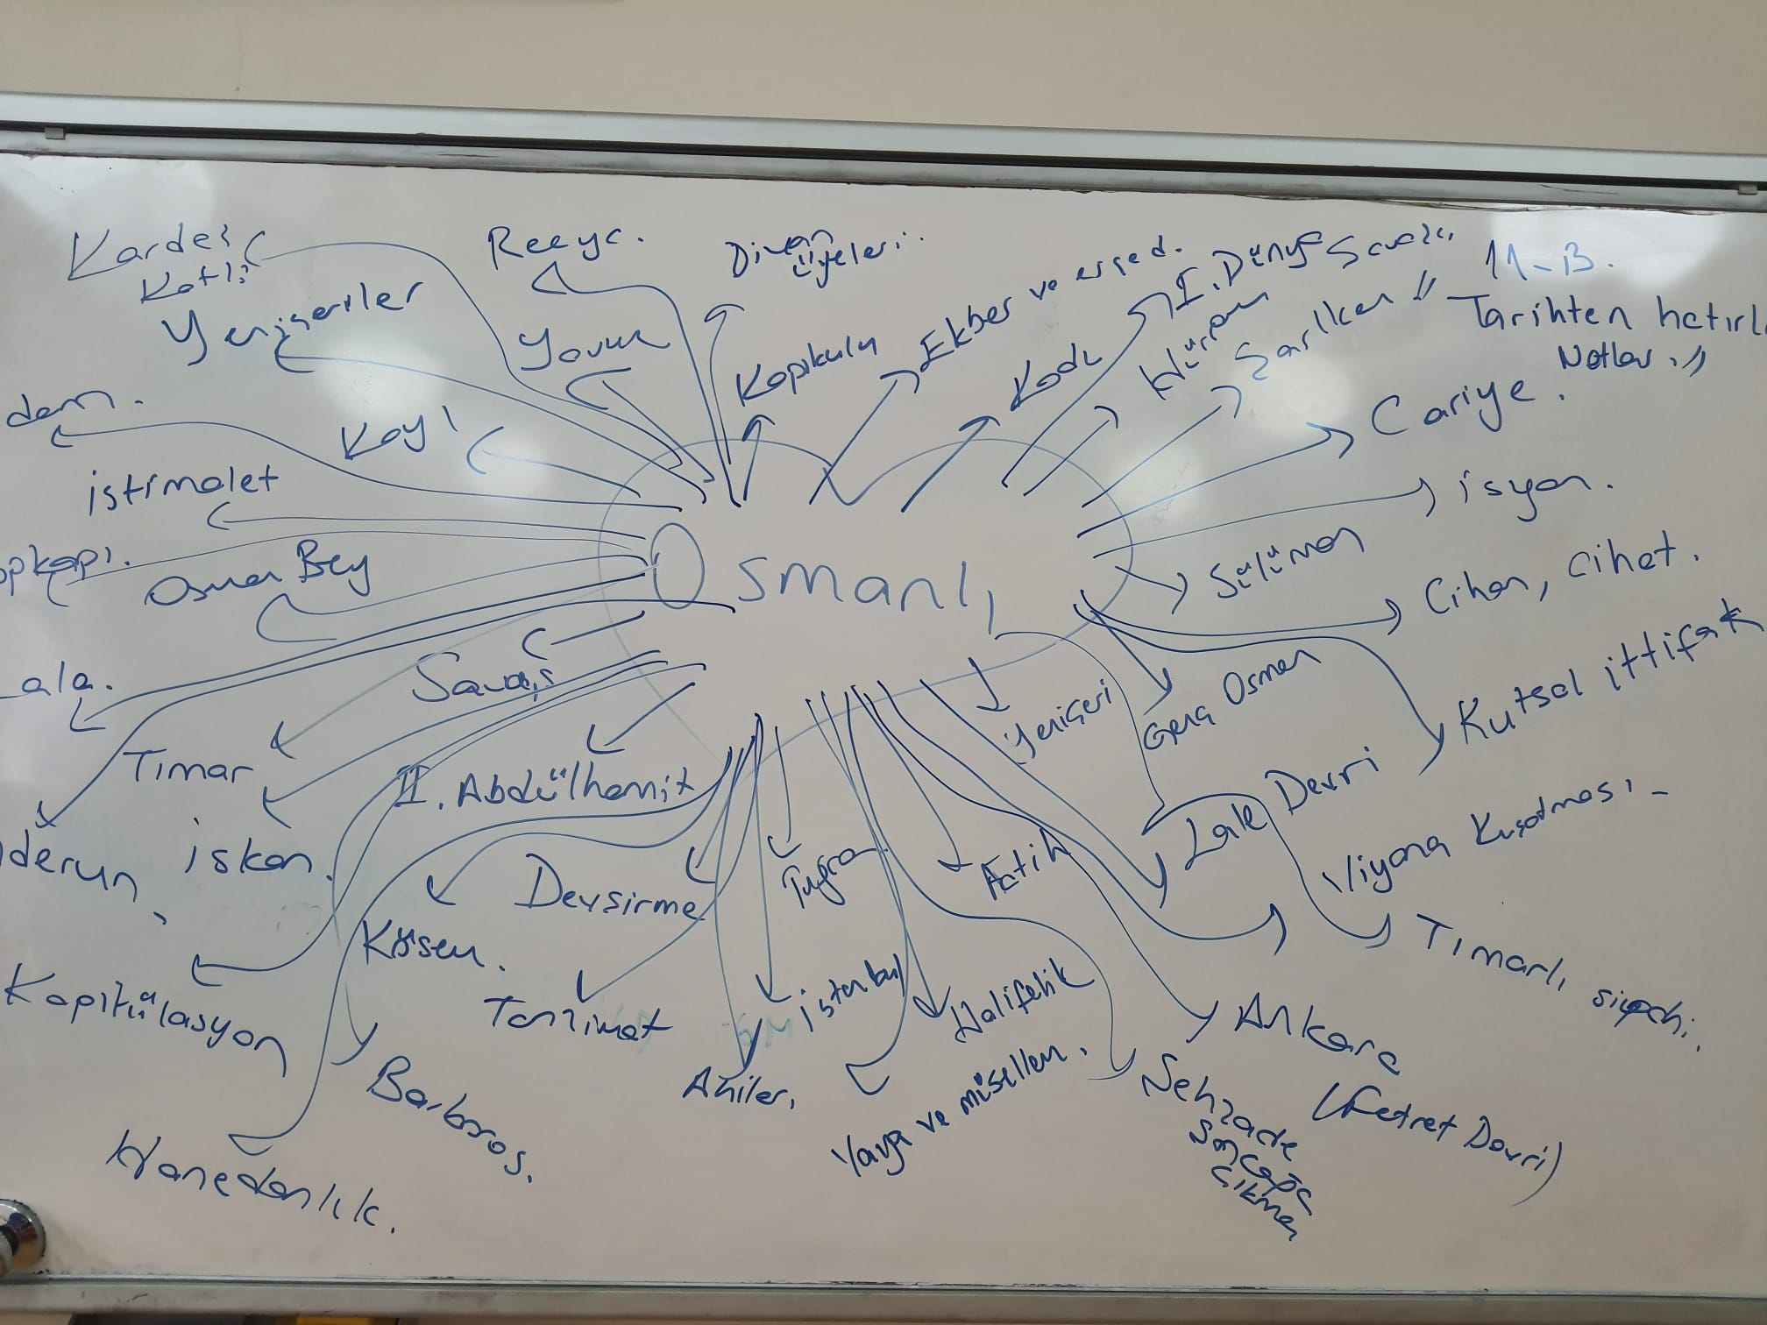
……….deyince aklımıza ne geliyor?

Slide 6
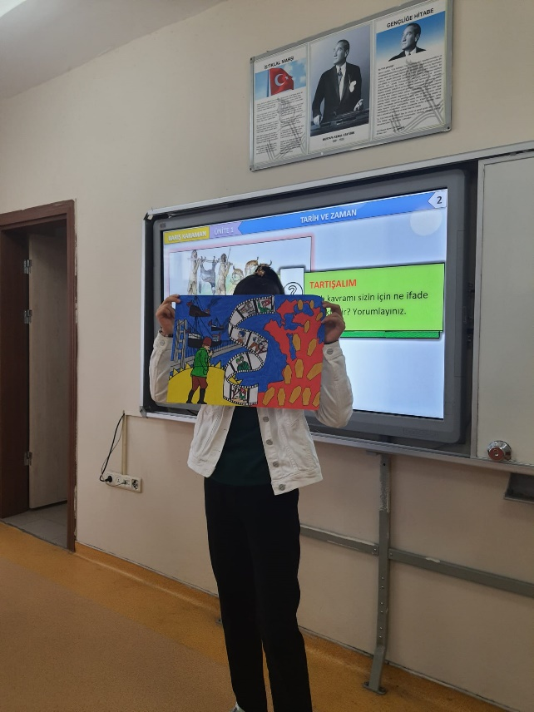
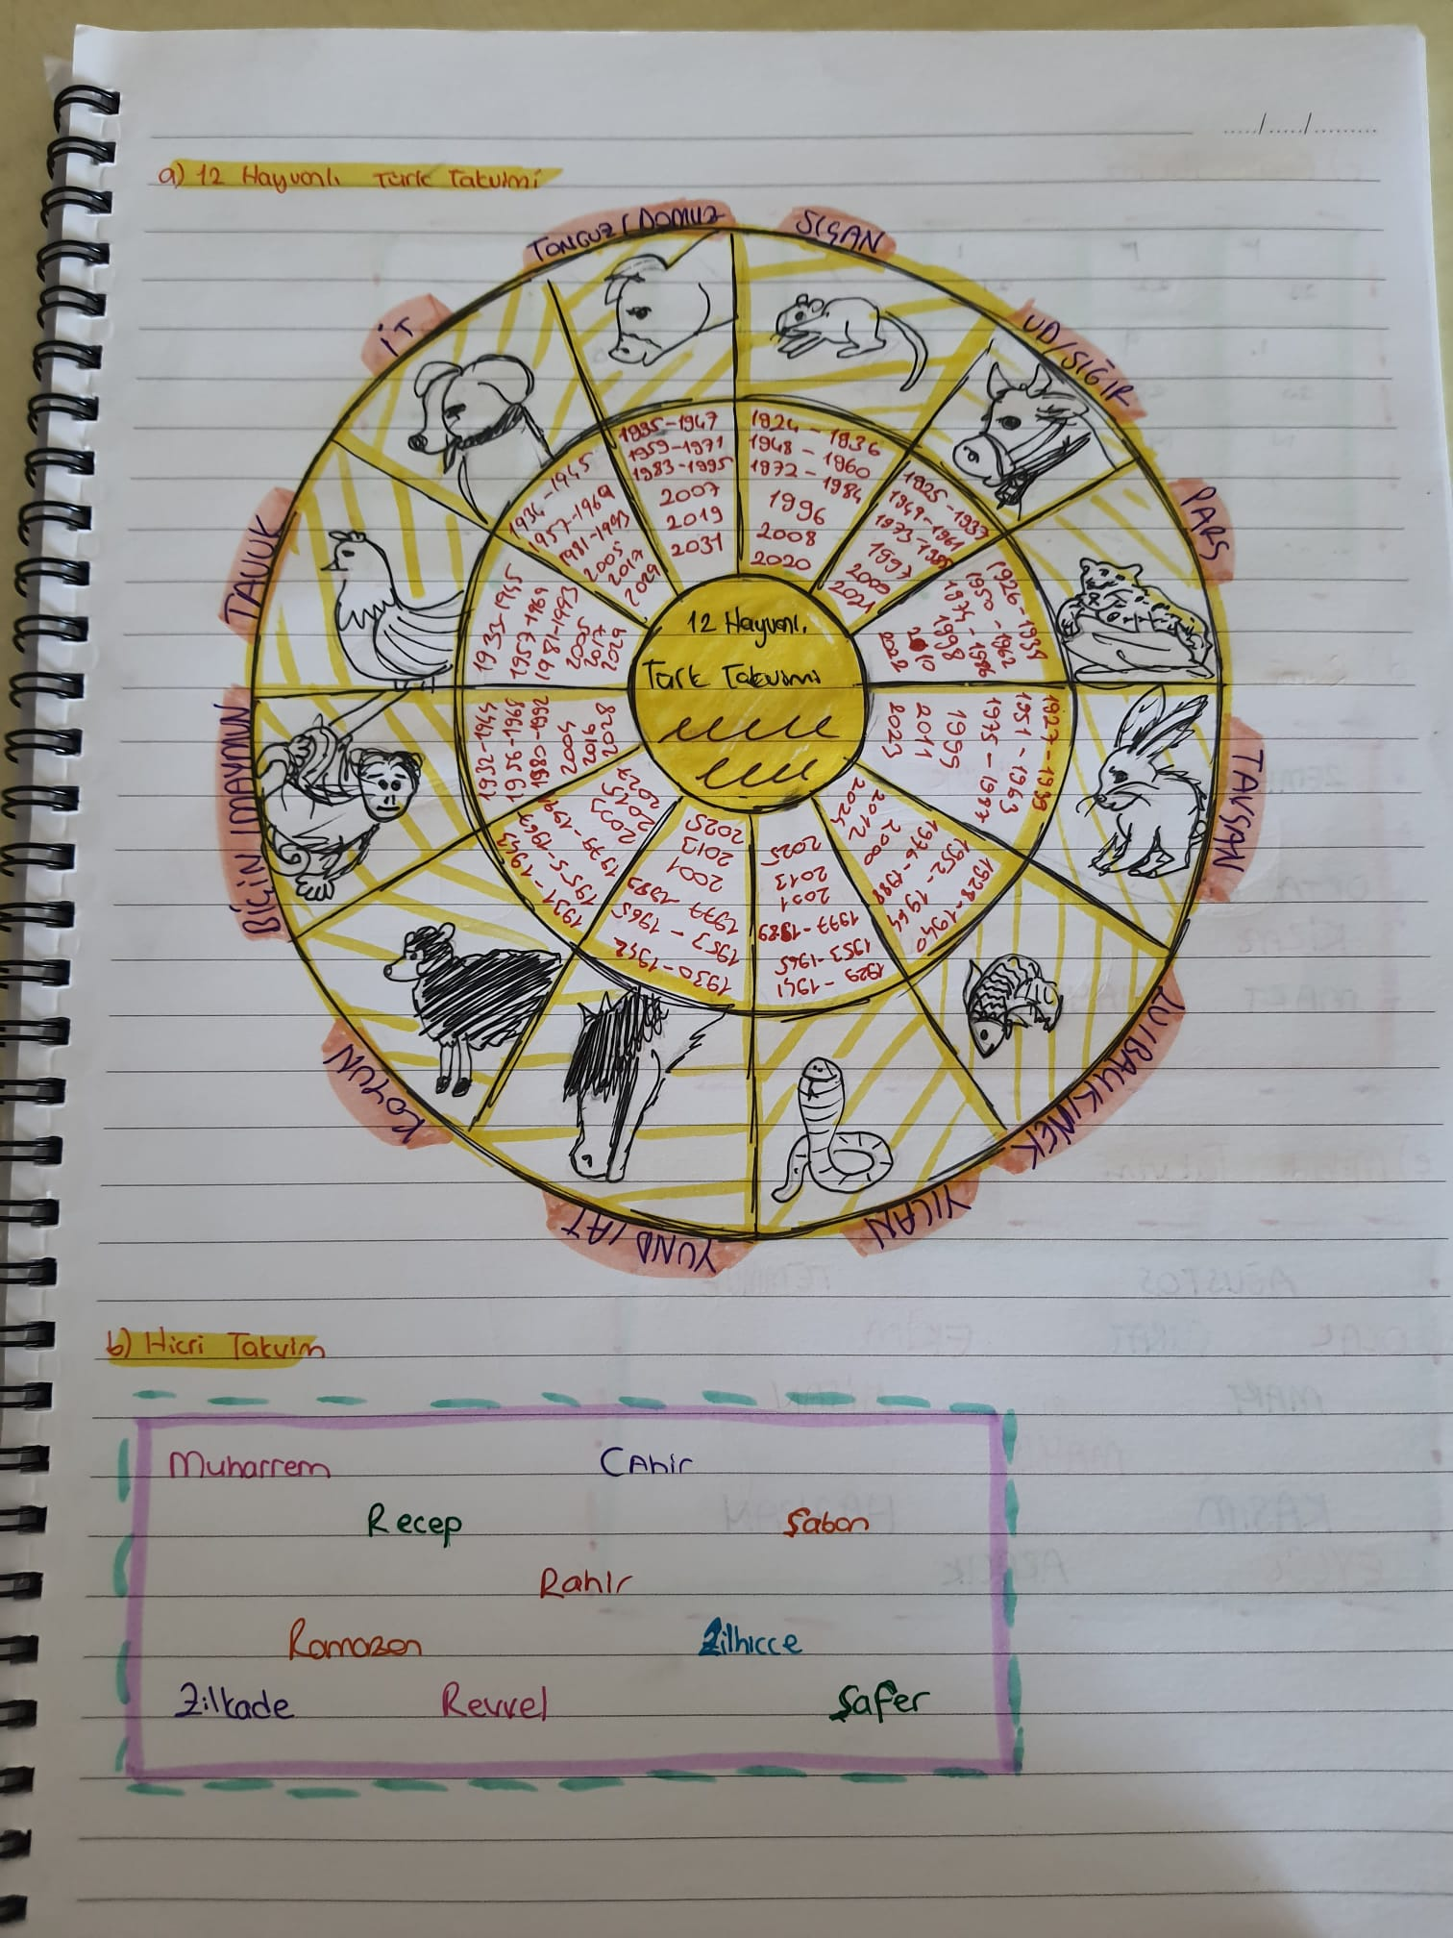
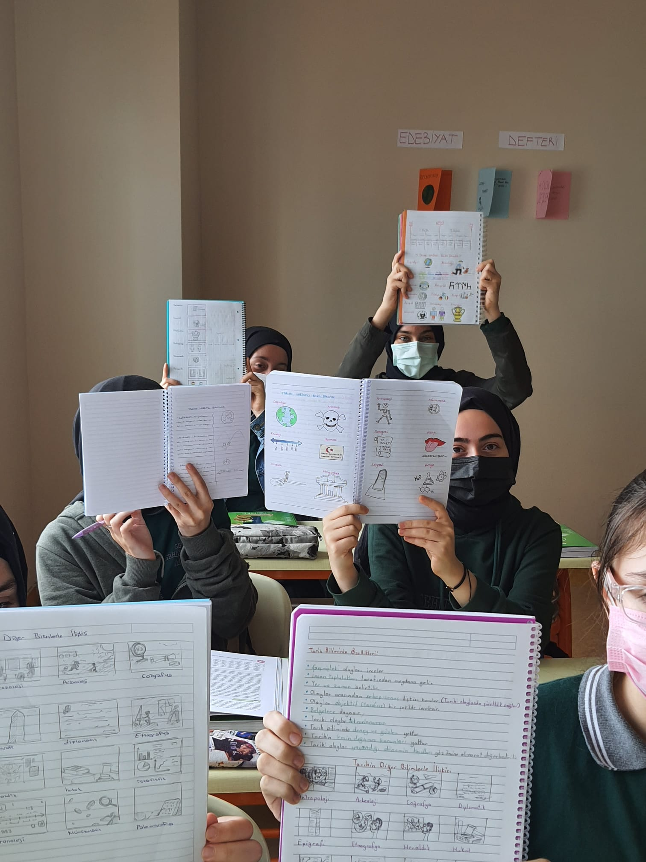
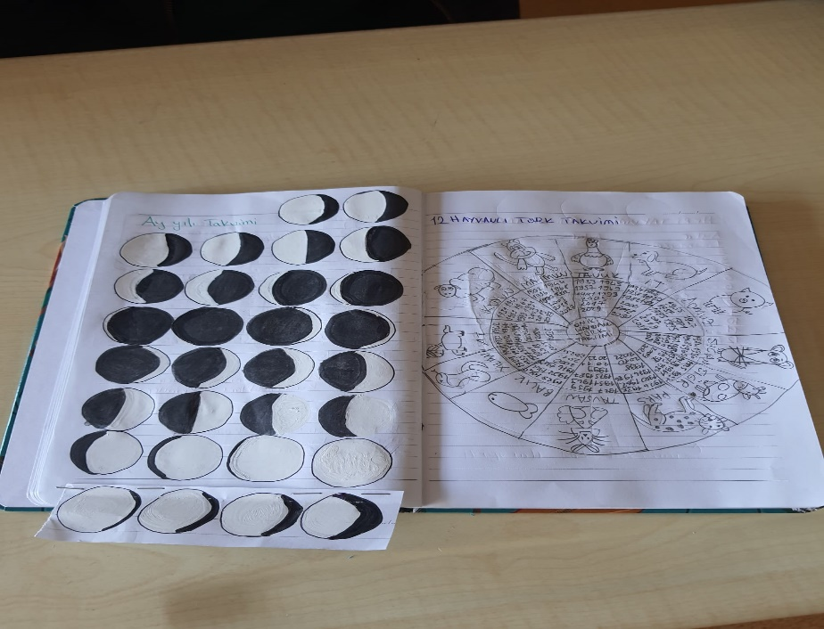
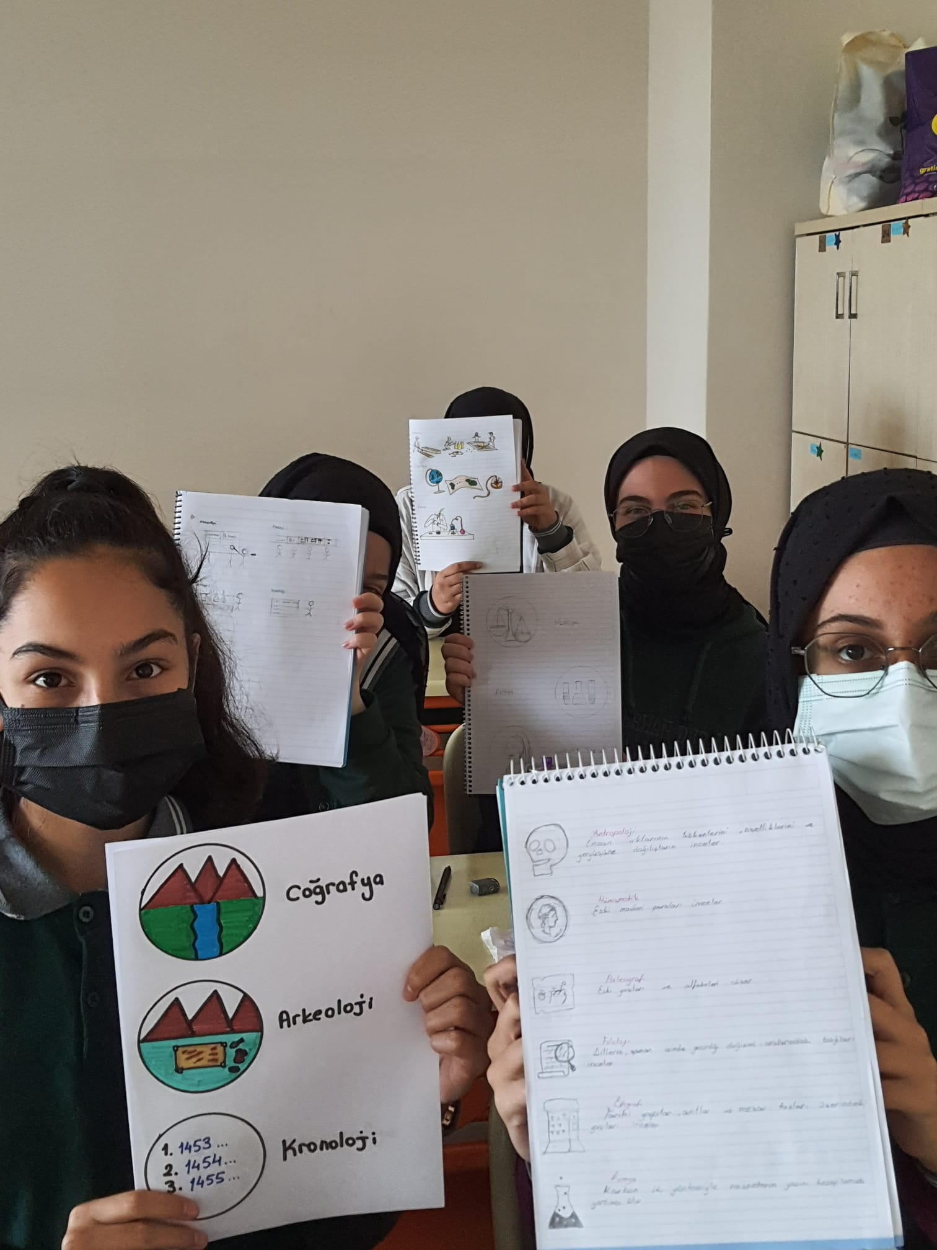
Kavramları resmederek öğreniyorum

Slide 8
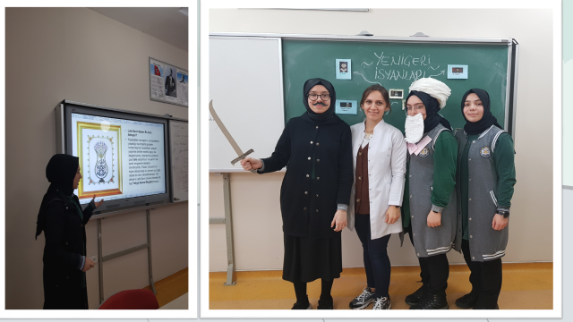

Slide 10
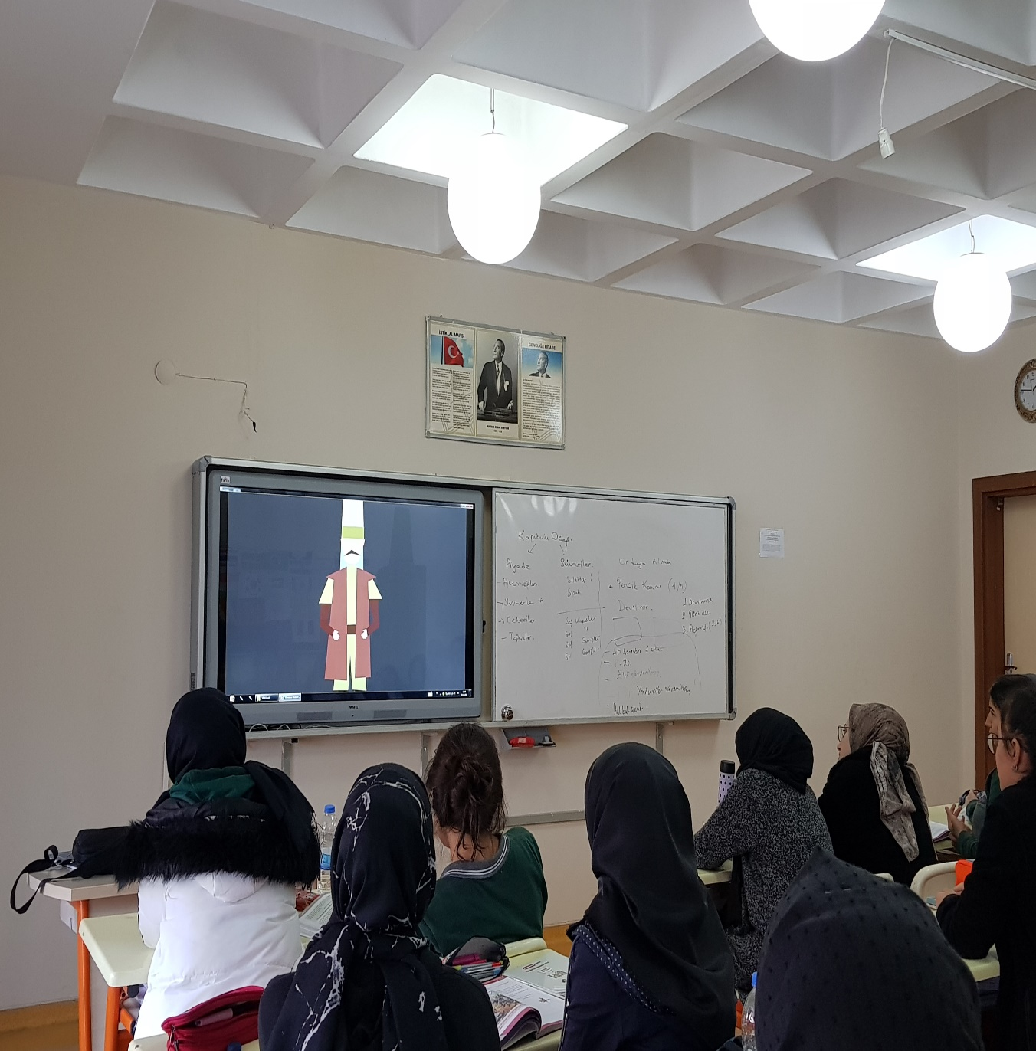
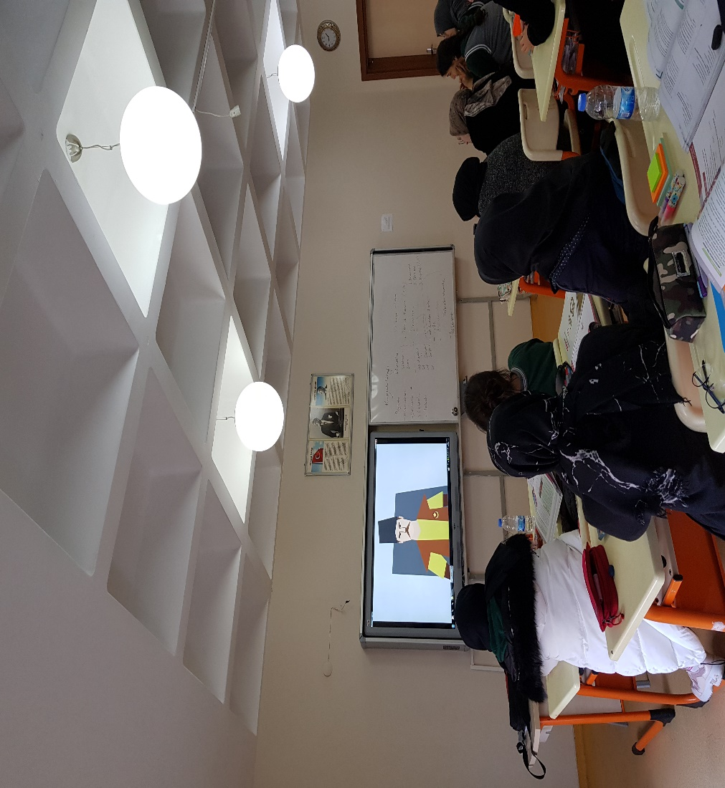
Videolara kendini kaptıranlar☺
BİR YENİÇERİNİN HİKAYESİ

Slide 12
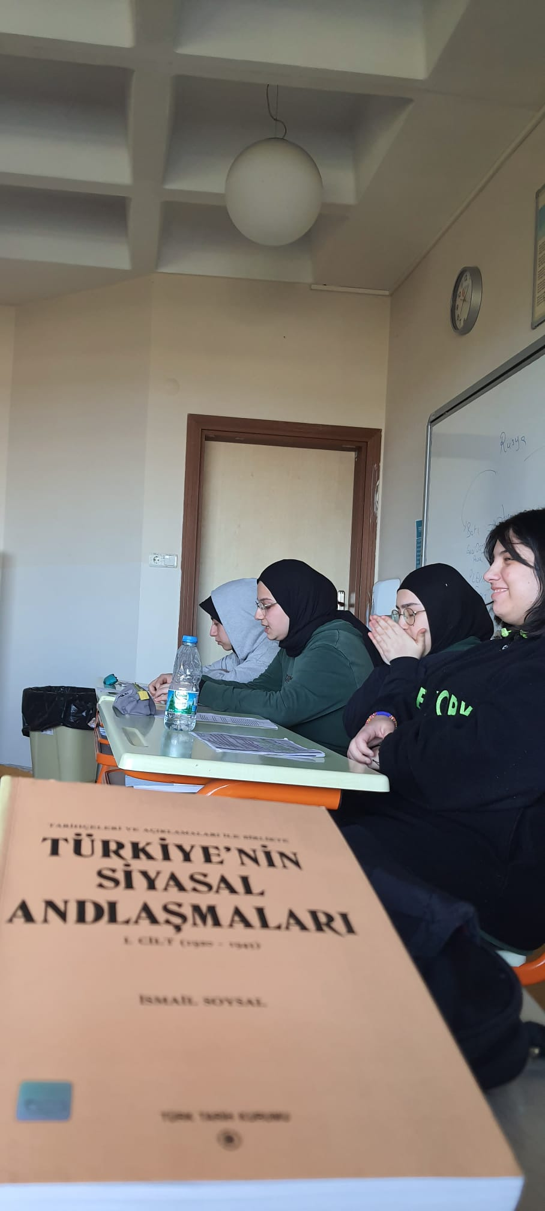
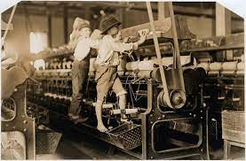
11.Sınıf düzeyinde….
Sanayi inkılabını işlerken fabrika ziyareti
Makale inceleme
Ortak kitap okuyup değerlendirme
Bir konu üzerinde münazara yapma
Sınıf içi sempozyum
Bilgi yarışmaları
Tarih tabu kartları hazırlama ve oynama

Slide 13
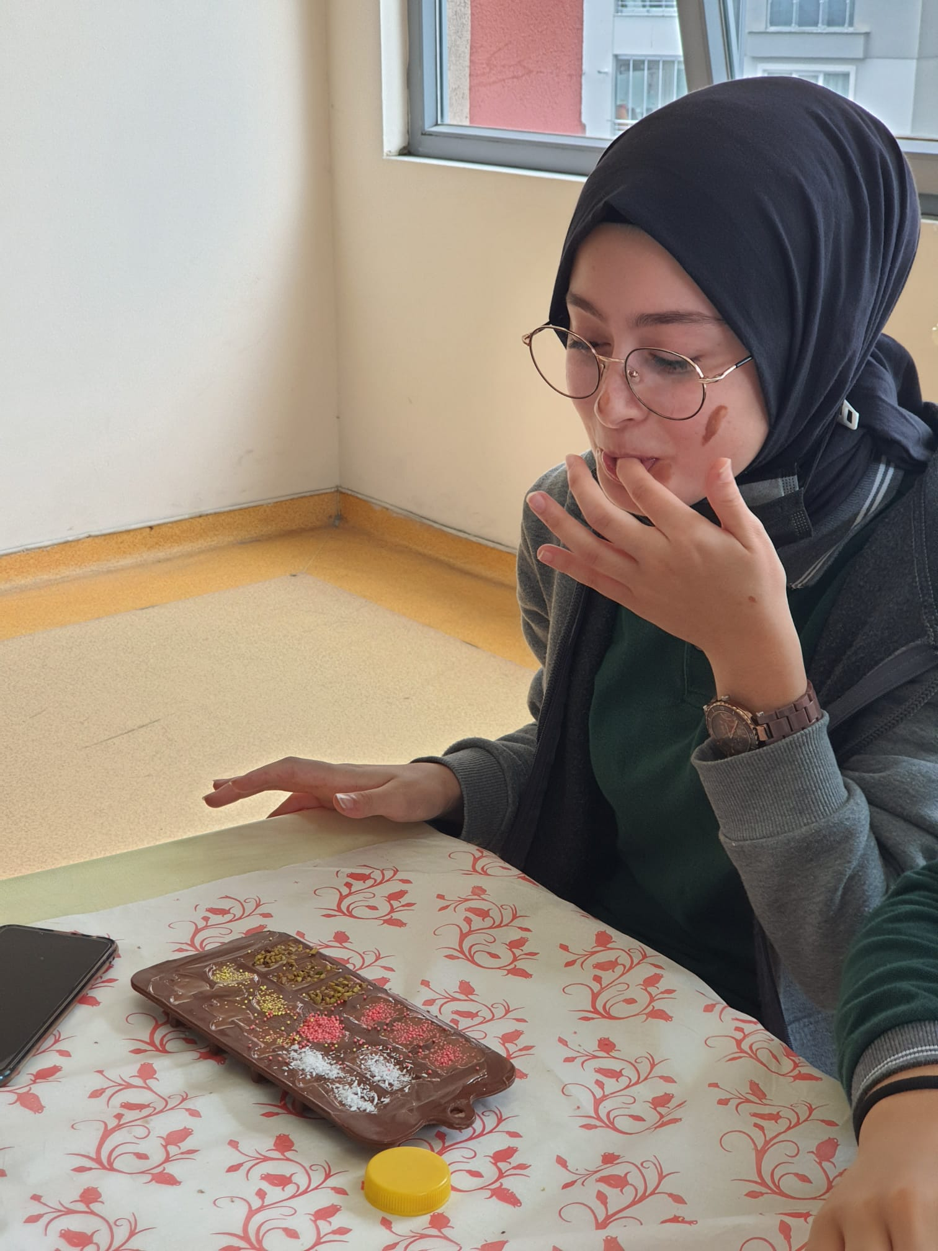
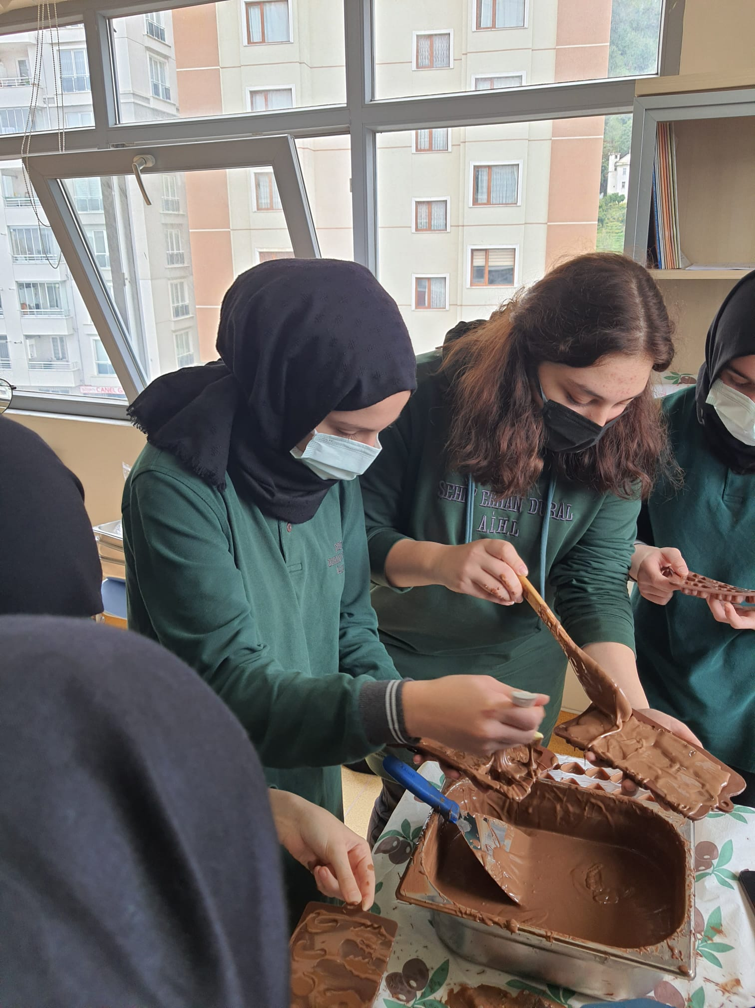
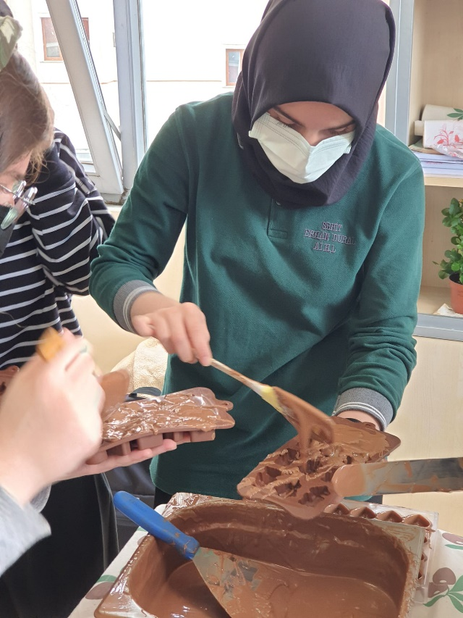
Çikolata Workshop

Slide 14
Sempozyum’a bildiri ile katıldık….

Slide 15
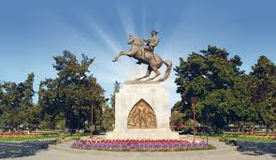
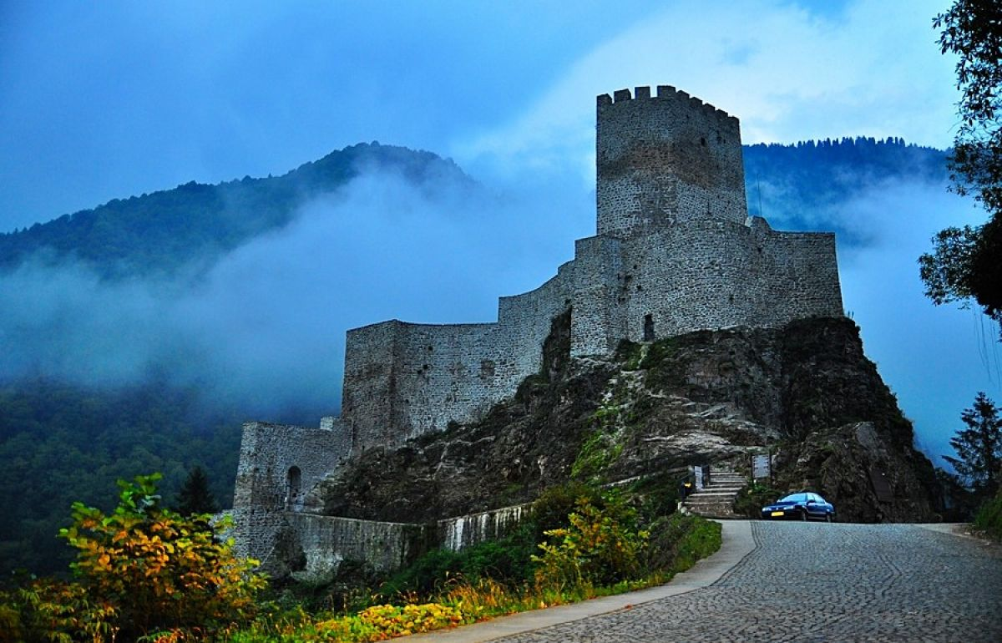
Gezisiz bir yıl olmaz☺
Kültür gezileri

Slide 16
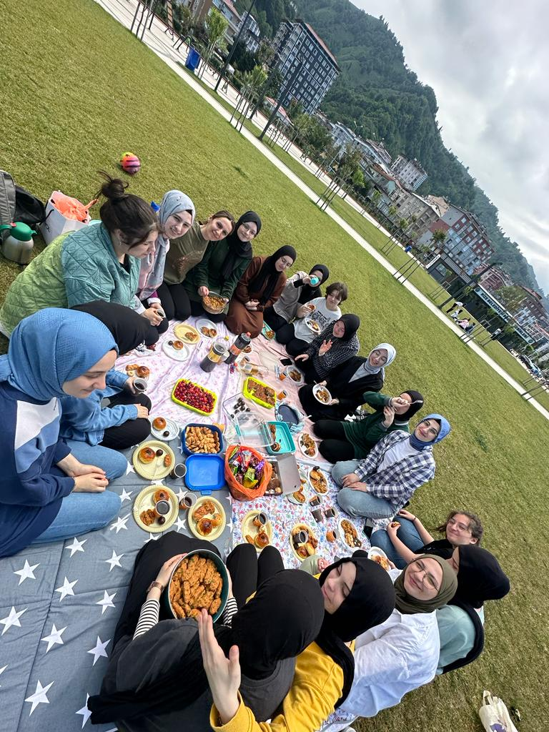
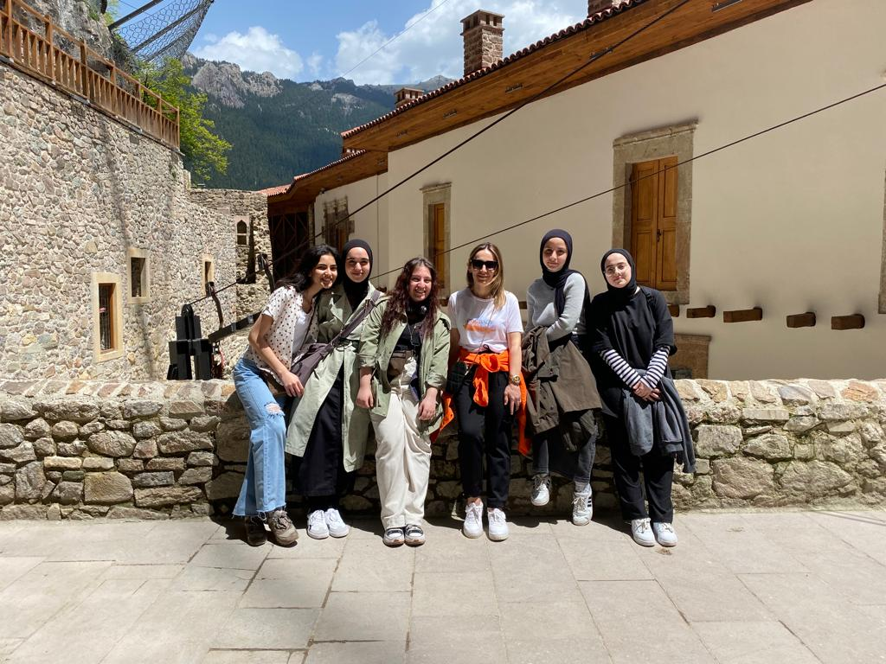

Slide 17
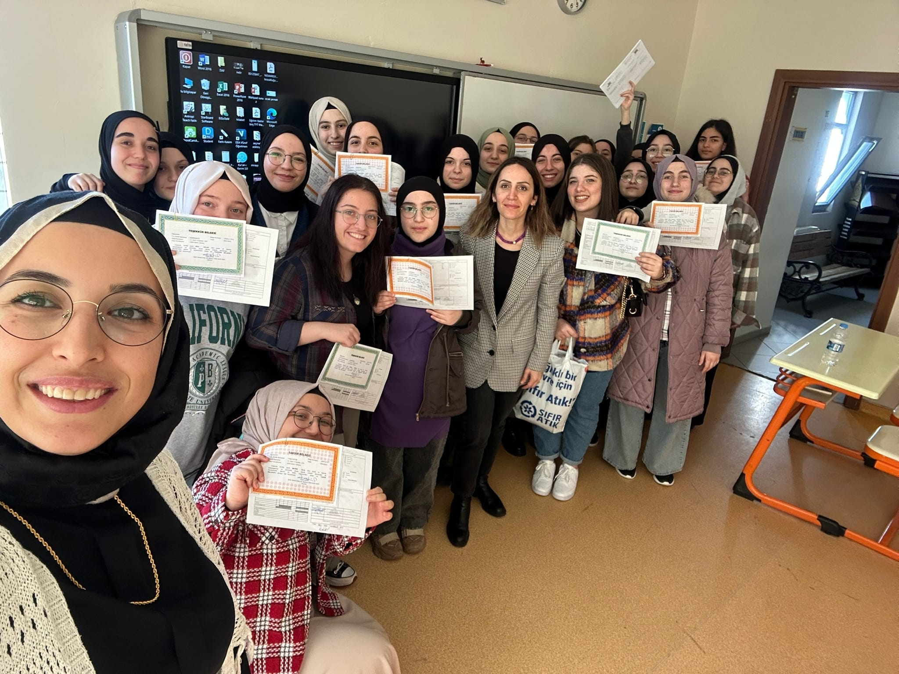
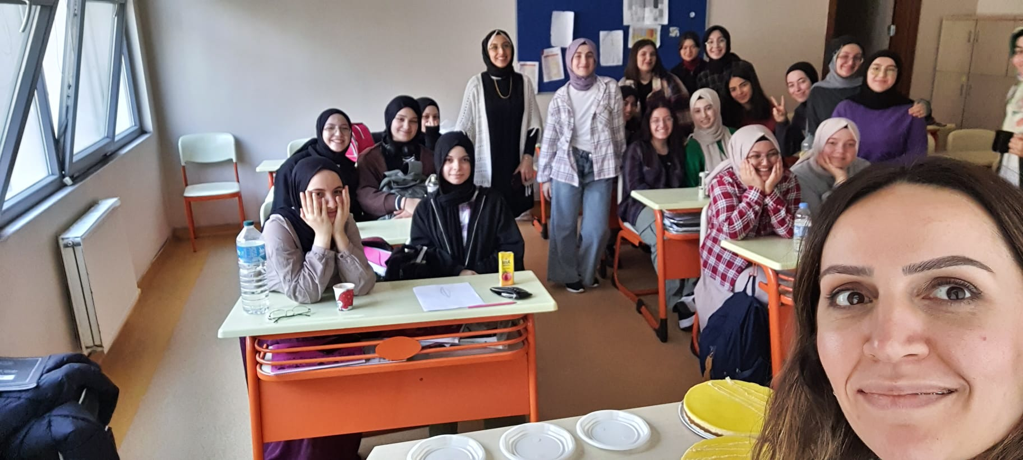
Dönemi tatlı kapadık….

Slide 19
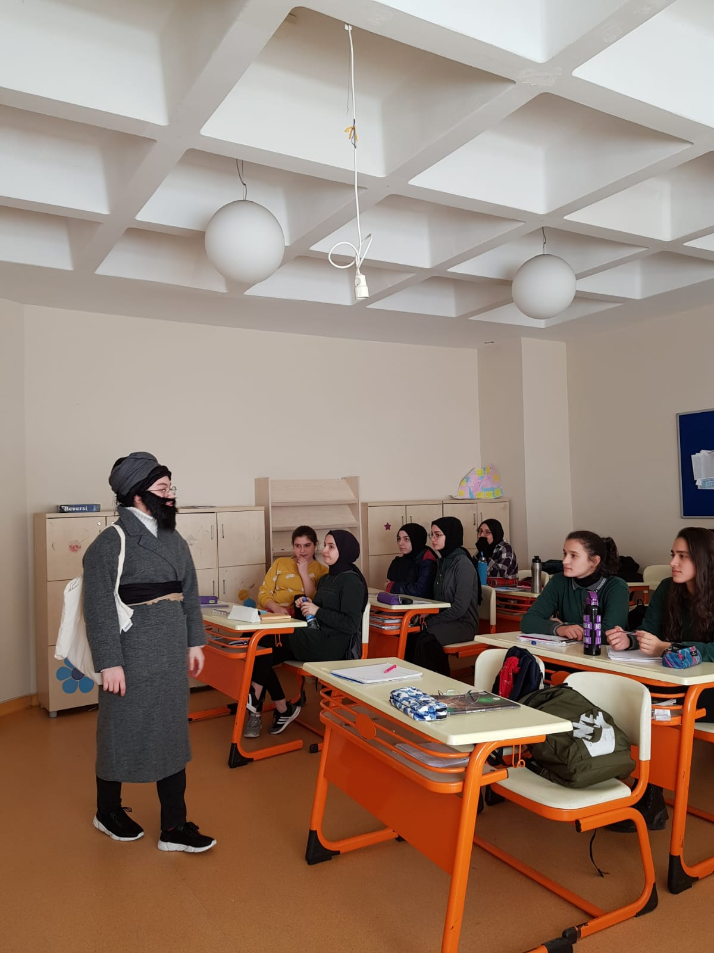
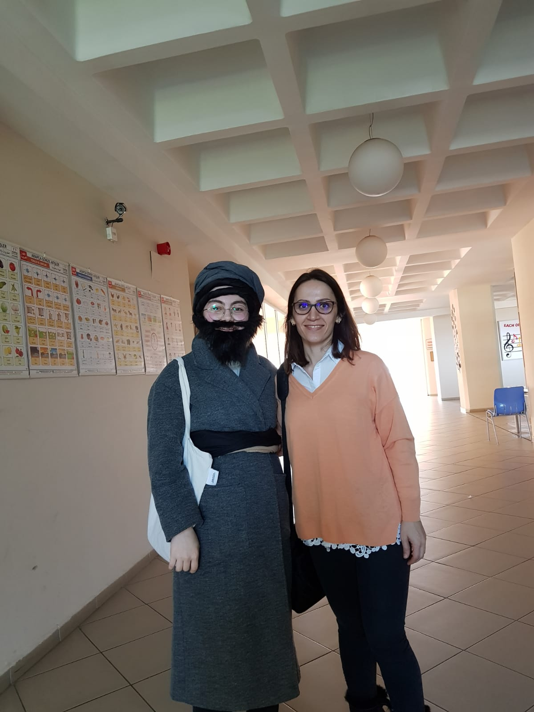
Özçekim etkinliği hazırlama
Ansızın sınıfa konuk olan Evliya Çelebi…

Slide 20
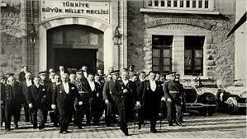
Belirli gün ve haftalar kapsamında; 29 Ekim Cumhuriyet Bayramı

Slide 21
12 sınıflar TYT-AYT planlaması ve uygulanması
Akademik olarak sınava hazırlama
Deneme tarih netlerinin takibi
Deneme sonrası soruların sınıfta çözülmesi ve kısa bilgi hatırlatmalarında bulunma
Ösym sorularının konu bazlı çözülmesi

Slide 22
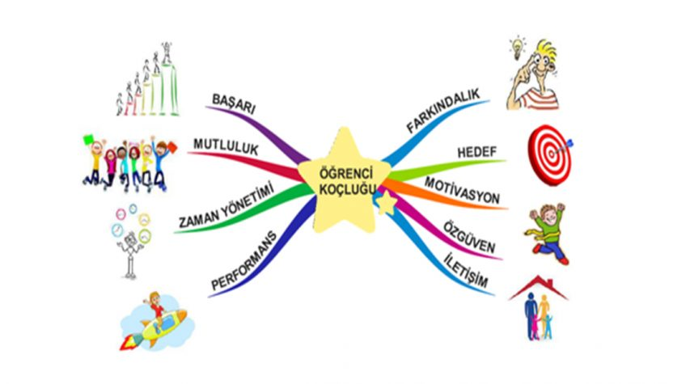
Koçluk sistemi ile hedefimiz üniversite☺

Slide 23
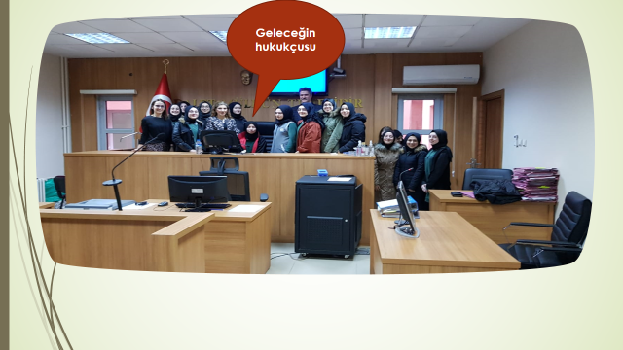
Meslek tanıtım etkinlikleri

